Slide 1
Интеллектуальные системы управления
Практическое занятие №3:
Нечеткий логический вывод. (Fuzzy inference)

Slide 2
Основные темы занятия
Нечеткие отношения и импликация
Правило нечеткого логического вывода
Вывод для набора правил
Случай нескольких входных переменных
Мамдани, Ларсен, Такаги-Сугено и др.

Slide 3
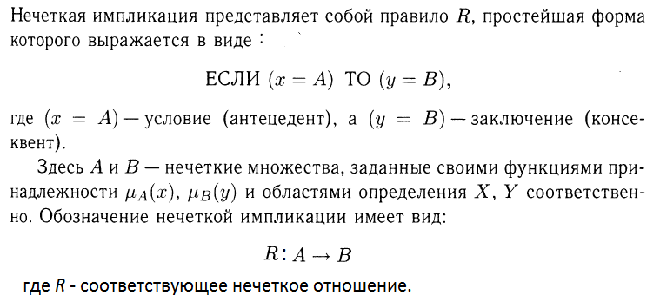
Нечеткая импликация (напоминание)

Slide 4
Нечеткий логический вывод для одного правила

Slide 5


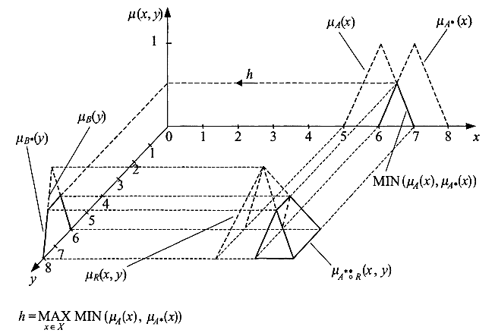
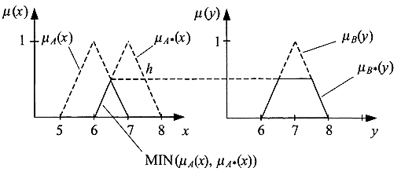
Нечеткий логический вывод для одного правила
R: If x = A, then y = B
x = A*
---------------------------
y = B*

Slide 6
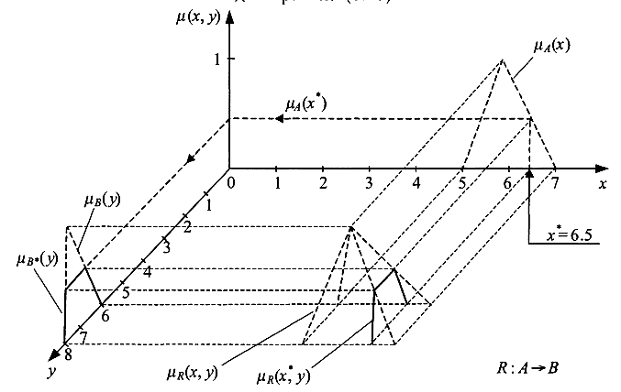
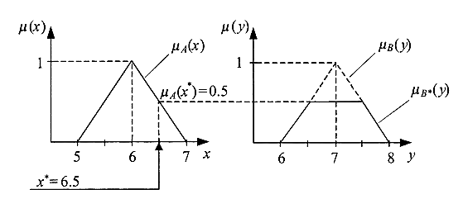
Нечеткий логический вывод для одного правила. Случай синглтона.
R: If x = A, then y = B
x = x*
---------------------------
y = B*

Slide 7
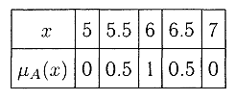
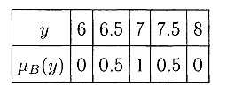

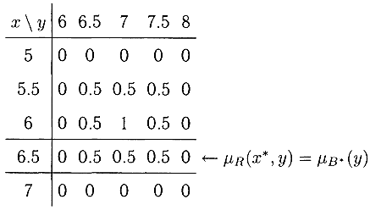
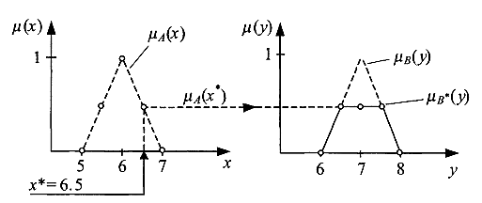
Нечеткий логический вывод для одного правила. Дискретный случай.
R: If x = A, then y = B
x = x*
---------------------------
y = B*
A = B = x* = 6.5
Fuzzy relation A ->B

Slide 8
Упражнение 1.
Импликация R: если u есть "мало", то v есть "среднее";
условие: u есть "очень мало";
------------------------------------------------------------------
вывод: v есть ?
Нечеткие множества A = [мало] = 0.3|2+ 0.7|3+0.2|4, B = [среднее] = 0.1|5+0.8|6+0.6|7
A’ = [очень мало] = 0.3|2+ 0.2|3+0.8|4 .

Slide 9
Упражнение 1. Результаты.
Импликация R: если u есть "мало", то v есть "среднее";
условие: u есть "очень мало";
------------------------------------------------------------------
вывод: v есть ?
Нечеткие множества A = [мало] = 0.3|2+ 0.7|3+0.2|4, B = [среднее] = 0.1|5+0.8|6+0.6|7
A’ = [очень мало] = 0.1|2+ 0.4|3+0.5|4 .
Используем импликацию Мамдани:
R(u,ν) | 5 | 6 | 7
2 | 0.1 | 0.3 | 0.3
3 | 0.1 | 0.7 | 0.6
4 | 0.1 | 0.2 | 0.2
Найдем
R(u,ν) | 5 | 6 | 7
2 | 0.1 | 0.1 | 0.1
3 | 0.1 | 0.4 | 0.4
4 | 0.1 | 0.2 | 0.2
B ‘ = 0.1|5+0.4|6+0.4|7

Slide 10
Упражнение 2.
Импликация R: если u есть "мало", то v есть "среднее";
условие: u есть "очень мало";
------------------------------------------------------------------
вывод: v есть ?
Нечеткие множества A = [мало] = 0.5|2+ 0.4|3+0.7|4, B = [среднее] = 0.3|5+0.6|6+0.2|7
A’ = [очень мало] = 0.4|2+ 0.8|3+0.3|4 .

Slide 11
Упражнение 2. Результаты
Импликация R: если u есть "мало", то v есть "среднее";
условие: u есть "очень мало";
------------------------------------------------------------------
вывод: v есть ?
Нечеткие множества A = [мало] = 0.5|2+ 0.4|3+0.7|4, B = [среднее] = 0.3|5+0.6|6+0.2|7
A’ = [очень мало] = 0.4|2+ 0.8|3+0.3|4 .
Используем импликацию Мамдани:
R(u,ν) | 5 | 6 | 7
2 | 0.3 | 0.5 | 0.2
3 | 0.3 | 0.4 | 0.2
4 | 0.3 | 0.6 | 0.2
Найдем
R(u,ν) | 5 | 6 | 7
2 | 0.3 | 0.4 | 0.2
3 | 0.3 | 0.4 | 0.2
4 | 0.3 | 0.3 | 0.2
B ‘ = 0.3|5+0.4|6+0.2|7

Slide 12
Упражнение 2. Результаты. Другой способ.
Импликация R: если u есть "мало", то v есть "среднее";
условие: u есть "очень мало";
------------------------------------------------------------------
вывод: v есть ?
,
Нечеткие множества A = [мало] = 0.5|2+ 0.4|3+0.7|4, B = [среднее] = 0.3|5+0.6|6+0.2|7
A’ = [очень мало] = 0.4|2+ 0.8|3+0.3|4 .
Найдем
A’ᴖA | 2 | 3 | 4
 | 0.4 | 0,4 | 0,3
α
= 0,4
B’ | 5 | 6 | 7
 | 0.3 | 0,4 | 0,2

Slide 13




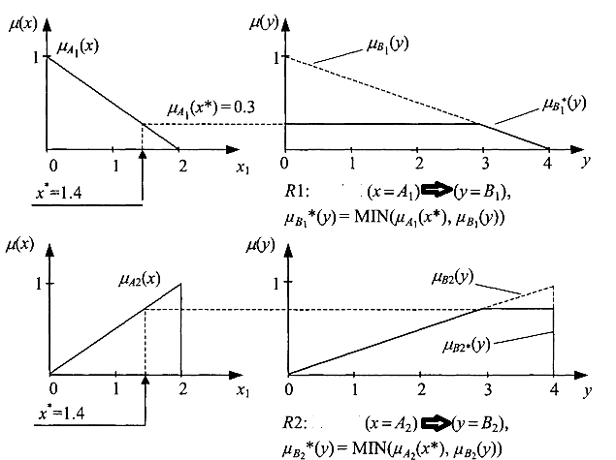
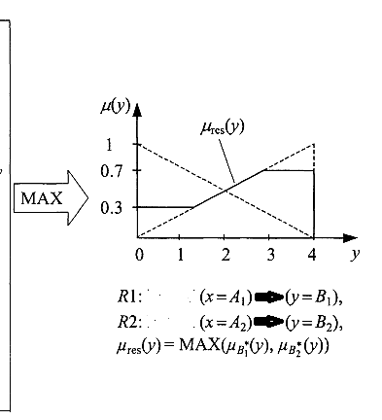
Нечеткий логический вывод для двух простых правил.
R1: If x = A₁, then y = B₁
(ИЛИ) R2: If x = A₂, then y = B₂
x = x*
---------------------------
y = B*

Slide 14
Упражнение 3.
R1: If x = A₁, then y = B₁
R2: If x = A₂, then y = B₂
x = x*
---------------------------
y = B*
1 | 2 | 3 | 4
0,1 | 0,3 | 0,5 | 0,4
a | b | c | d
0,2 | 1,0 | 0,7 | 0,2
А₁=
B₁=
1 | 2 | 3 | 4
0,3 | 1 | 0,3 | 0,1
a | b | c | d
0,5 | 0,7 | 1,0 | 0,1
А₂=
B₂=
x = 3
Найти y.

Slide 15
Упражнение 3. Результаты
1 | 2 | 3 | 4
0,1 | 0,3 | 0,5 | 0,4
a | b | c | d
0,2 | 1,0 | 0,7 | 0,2
А₁=
B₁=
1 | 2 | 3 | 4
0,3 | 1 | 0,3 | 0,1
a | b | c | d
0,5 | 0,7 | 1,0 | 0,1
А₂=
B₂=
x = 3
a | b | c | d
0,2 | 0,5 | 0,5 | 0,2
B₁’=
α1 = 0,5
α2 = 0,3
a | b | c | d
0,3 | 0,3 | 0,3 | 0,1
B₂’=
a | b | c | d
0,3 | 0,5 | 0,5 | 0,2
B’ = B₁’ᴜ B₂’ =

Slide 16
Правило прямого нечеткого логического вывода для регулятора с двумя входами и одним выходом

Slide 17
Правило прямого нечеткого логического вывода для регулятора с двумя входами и одним выходом Cхема Мамдани. (Не синглетон)

Slide 18
Упражнение 4.
Дано:
1 | 2 | 3 | 4
0,1 | 0,3 | 0,5 | 0,4
a | b | c | d
0,2 | 1,0 | 0,7 | 0,2
А₁₁=
A₂₁=
1 | 2 | 3 | 4
0,3 | 1 | 0,3 | 0,1
a | b | c | d
0,5 | 0,9 | 1,0 | 0,1
А₁₂=
A₂₂=
1 | 2 | 3 | 4
0,2 | 0,4 | 0,9 | 0,3
x | y | z | v
0,2 | 1,0 | 0,7 | 0,4
А₁’=
B₁=
1 | 2 | 3 | 4
0,4 | 0,8 | 0,5 | 0,3
x | y | z | v
0,5 | 0,8 | 1,0 | 0,3
А₂’=
B₂=
Требуется найти:
x | y | z | v
? | ? | ? | ?
B’=

Slide 19

Упражнение 4. Результаты
Найдем вначале пересечения входных множеств предпосылки и условия А_{i}’∩A_{ij}
1 | 2 | 3 | 4
0,1 | 0,3 | 0,5 | 0,3
a | b | c | d
0,2 | 0,8 | 0,5 | 0,2
A₁’∩А₁₁=
A₂’∩ A₂₁=
1 | 2 | 3 | 4
0,2 | 0,4 | 0,3 | 0,1
a | b | c | d
0,4 | 0,8 | 0 | 0,1
A₁’∩ А₁₂=
A₁’∩ A₂₂=
Найдем уровни α_{ij} = sup(А_{i}’∩A_{ij}):
α11 | α12 | α21 | α22
0,5 | 0,4 | 0,8 | 0,8
Найдем уровни α₁ и α₂:
α₂ = min(α12,α22)= 0,4
α₁ = min(α11,α21) = 0,5
Найдем уровни B₁’ и B₂’ :
x | y | z | v
0,2 | 0,5 | 0,5 | 0,4
x | y | z | v
0,4 | 0,4 | 0,4 | 0,3
B₁’=
B₂’=
Найдем B’ = B₁’UB₂’:
x | y | z | v
0,4 | 0,5 | 0,5 | 0,4
B’=

Slide 20
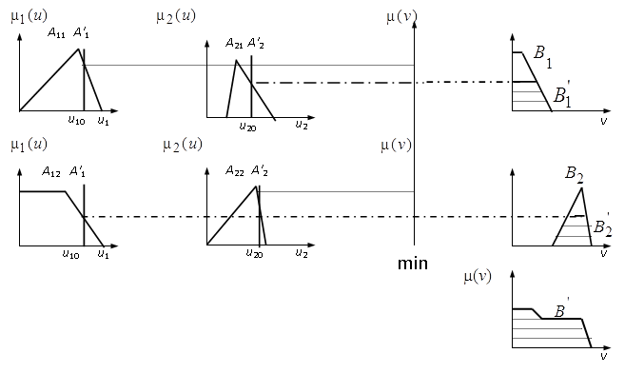


Правило прямого нечеткого логического вывода для регулятора с двумя входами и одним выходом Cхема Мамдани. (Cинглетон)

Slide 21
Упражнение 5.
Дано:
1 | 2 | 3 | 4
0,1 | 0,3 | 0,5 | 0,4
a | b | c | d
0,2 | 1,0 | 0,7 | 0,2
А₁₁=
A₂₁=
1 | 2 | 3 | 4
0,3 | 1 | 0,3 | 0,1
a | b | c | d
0,5 | 0,9 | 1,0 | 0,1
А₁₂=
A₂₂=
Значения входных переменных u₁ = 3, u₂ = c
Требуется найти:
x | y | z | v
? | ? | ? | ?
B’=

Slide 22
Упражнение 5. Результаты
Найдем уровни α_{ij} = μ(u_{i}):
α11 | α12 | α21 | α22
0,5 | 0,3 | 0,7 | 0,2
Найдем уровни α₁ и α₂:
α₂ = min(α12,α22)= 0,2
α₁ = min(α11,α21) = 0,5
Найдем уровни B₁’ и B₂’:
x | y | z | v
0,2 | 0,5 | 0,5 | 0,4
x | y | z | v
0,2 | 0,2 | 0,2 | 0,2
B₁’=
B₂’=
Найдем B’ = B₁’UB₂’:
x | y | z | v
0,2 | 0,5 | 0,5 | 0,4
B’=

Slide 23
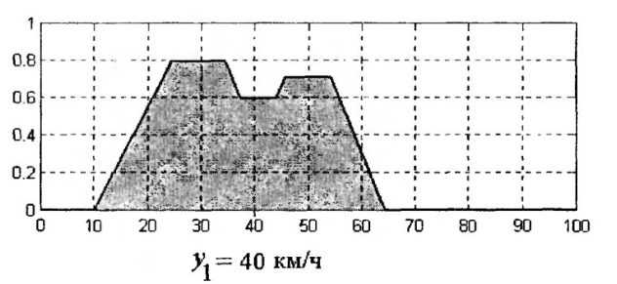
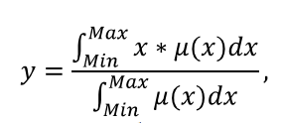
Дефаззификация.
Дефаззификация в системах нечеткого вывода представляет собой процедуру или процесс нахождения обычного (не нечеткого) значения для каждой из выходных переменных.
Метод центра тяжести (CoG, COG, Centre of Gravity) или центроид площади рассчитывается по формуле:
где у — результат дефаззификации; х— переменная, соответствующая выходной лингвистической переменной ; — функция принадлежности нечеткого множества, соответствующего выходной переменной после этапа аккумуляции; Min и Мaх— левая и правая точки интервала носителя нечеткого множества рассматриваемой выходной переменной .
При дефаззификации методом центра тяжести обычное (не нечеткое) значение выходной переменной равно абсциссе центра тяжести площади, ограниченной графиком кривой функции принадлежности соответствующей выходной переменной.

Slide 24

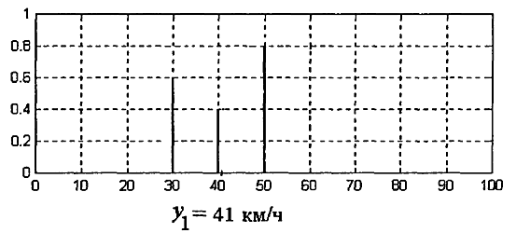
Дефаззификация.
Метод центра тяжести для одноточечных множеств (COGS, Centre of Gravity for Singletons) рассчитывается по формуле:
где n — число одноточечных (одноэлементных) нечетких множеств, каждое из которых характеризует единственное значение рассматриваемой выходной лингвистической переменной

Slide 25
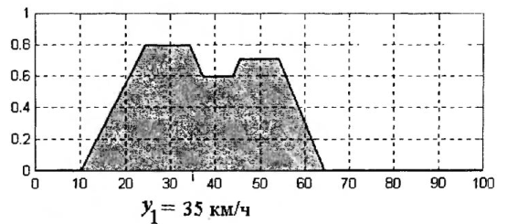
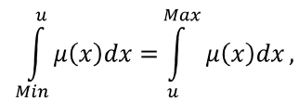
Дефаззификация.
Метод центра площади (СоА, СОА, Centre of Area, Bisector of Area) равен у = u, где значение u определяется из уравнения:
Другими словами, центр площади равен абсциссе, которая делит площадь, ограниченную графиком кривой функции принадлежности соответствующей выходной переменной, на две равные части. Иногда центр площади называют биссектрисой площади. Этот метод не может быть использован в случае одноточечных множеств.

Slide 26
Упражнение 6.
Требуется найти значение выходной переменной после операции агрегирования, используя метод центра тяжести

Slide 27
Упражнение 6. Результаты
y = (5*0.4 + 15*0.6 + 20*0.8 + 25*0.6) /(0.4+0.6+0.8+0.6) = 17.5

Slide 28
Упражнение 7.
В упражнении требуется поставить диагнозы пациентам больницы.
Имеется:
множество пациентов P = {P₁, P₂};
множество симптомов S = {S₁, S₂, S₃, S₄};
множество диагнозов D = {D₁, D₂, D₃}.
Путем опроса пациентов и с помощью анализов была установлена степень наличия того или иного симптома у каждого из пациентов, что выражается нечетким отношением “пациенты - симптомы”
PS =
Степень важности наличия симптома для постановки диагноза выражается нечетким отношением “симптомы - диагнозы”
SD =
 | S₁ | S₂ | S₃ | S₄
P₁ | 0.2 | 0 | 0.8 | 0.4
P₂ | 0 | 0.4 | 0.6 | 0.5
 | D₁ | D₂ | D₃
S₁ | 0.2 | 0 | 0.6
S₂ | 0.8 | 0.4 | 0.2
S₃ | 0 | 0.6 | 0.8
S₄ | 0.5 | 0.7 | 0

Slide 29
Упражнение 7. Результаты
Поставить диагнозы пациентам означает найти нечеткое отношение PD “пациенты - диагнозы”. Это можно сделать, используя правило max-min композиции.
 | S₁ | S₂ | S₃ | S₄
P₁ | 0.2 | 0 | 0.8 | 0.4
P₂ | 0 | 0.4 | 0.6 | 0.5
 | D₁ | D₂ | D₃
S₁ | 0.2 | 0 | 0.6
S₂ | 0.8 | 0.4 | 0.2
S₃ | 0 | 0.6 | 0.8
S₄ | 0.5 | 0.7 | 0
PD = PS ο SD =
 | D₁ | D₂ | D₃
P₁ | 0.5 | 0.6 | 0.8
P₂ | 0.5 | 0.6 | 0.6
=

Slide 30
Упражнение 8.
Построить нечеткую базу знаний (использовать не менее 3 лингвистических переменных) для задачи определения временных затрат для решения студентом задач данного пособия (учитывать успеваемость студента и количество решаемых вариантов), проверить ее на полноту и произвести нечеткий вывод для конкретных значений (выбрать случайным образом).
Предложения, описывающие задачу следующие:
R1: ЕСЛИ успеваемость студента высокая ИЛИ хорошая И он решает малое количество вариантов, ТО ему требуется немного времени.
R2: ЕСЛИ успеваемость студента высокая ИЛИ хорошая И он решает много вариантов, ТО ему требуется достаточно большой промежуток времени.
R3: ЕСЛИ успеваемость студента низкая И он решает много вариантов, ТО ему требуется много времени.
R4: ЕСЛИ успеваемость студента средняя И он решает достаточно большое количество вариантов, ТО ему требуется достаточно большой промежуток
времени.
1. Требуется создать базу правил в форме:
R…: ЕСЛИ Успеваемость = “…” И Количество вариантов = “… ”, ТО Количество времени = “…”;

Slide 31
Упражнение 8. Результаты
С учетом выделенных лингвистических переменных, нечеткие правила
следующие:
1. ЕСЛИ Успеваемость = «высокая» ИЛИ Успеваемость = «средняя» И Количество
вариантов = «мало», ТО Количество времени = «мало».
2. ЕСЛИ Успеваемость = «высокая» ИЛИ Успеваемость = «средняя» И Количество
вариантов = «много», ТО Количество времени = «достаточно».
3. ЕСЛИ Успеваемость = «низкая» И Количество вариантов = «много», ТО
Количество времени = «много».
4. ЕСЛИ Успеваемость = «средняя» И Количество вариантов = «достаточно», ТО
Количество времени = «достаточно».
2. Требуется проверить полученную базу на полноту:
существует хотя бы одно правило для каждого лингвистического
терма выходной переменной;
для любого терма входной переменной имеется хотя бы одно
правило, в котором этот терм используется в качестве
предпосылки.

Slide 32
Упражнение 8. Результаты
1. Выходная переменная «Количество времени» имеет 3 терма: «мало» используется в 1 правиле,
«достаточно» - в 2 и 4,
«много» - в третьем;
2. Есть две входных переменных «Успеваемость» и «Количество вариантов» у каждой из них 3 терма:
«высокая» используется в 1 и 2 правиле, «средняя» - 1,2 и 4, «низкая» - в 3,
«мало» - в 1, «достаточно» - 4, «много» - 3 и 2.

Slide 33
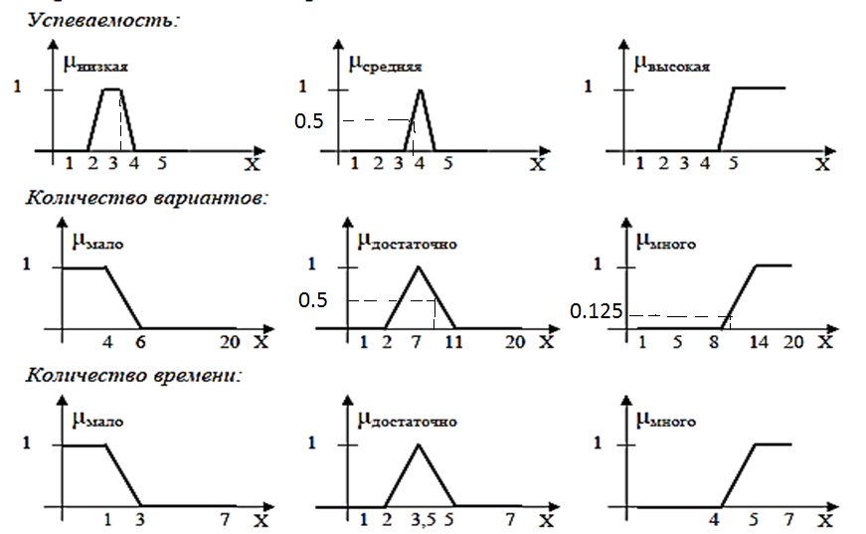
Упражнение 8.
Зададим нечеткие множества, соответствующие термам лингвистических переменных:

Slide 34
Упражнение 8
Пусть имеется студент Иванов А.А., имеющий среднюю оценку 3,5 и решивший 9 вариантов.
Требуется определить сколько ему понадобится времени.

Slide 35
Упражнение 8. Результаты
Определим степени уверенности простейших утверждений:
Успеваемость = «высокая» - 0;
Успеваемость = «средняя» - 0.5;
Успеваемость = «низкая» - 1;
Количество вариантов = «мало» - 0;
Количество вариантов = «достаточно» - 0.5;
Количество вариантов = «много» - 0.125.
Определим степени уверенности посылок правил:
Правило 1: min (max (0, 0.5), 0) = 0;
Правило 2: min (max (0, 0.5), 0.125) = 0.125;
Правило 3: min (1, 0.125) = 0.125;
Правило 4: min (0.5, 0.5) = 0.5.

Slide 36
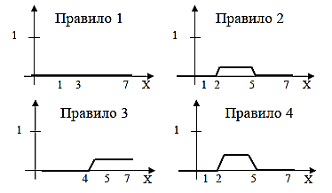
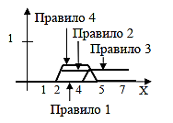
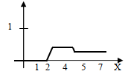
Упражнение 8. Результаты
Построим новую выходную нечеткую переменную, используя полученные степени уверенности:
Аккумуляция:

Slide 37
Упражнение 8. Результаты
Исходя из полученного графика степени принадлежности выходного терма, можно сказать, что Иванову А.А., имеющему среднюю оценку 3.5, на решение 9 вариантов заданий понадобится не менее 2.75 часа (степень уверенности данного утверждения 0.5).

Slide 38
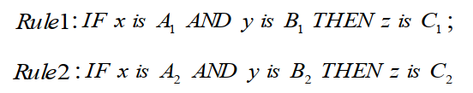
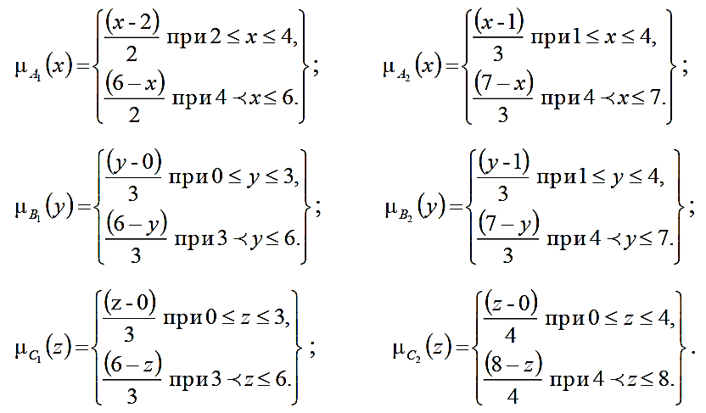

Упражнение 9.
Пусть в нечеткой САУ заданы два правила. Условия заданы по методу синглетонов.
ФП соответствующих НМ A₁, A₂, B₁, B₂, C_{1,}C₂ определяются формулами:
Требуется найти z, если

Slide 39
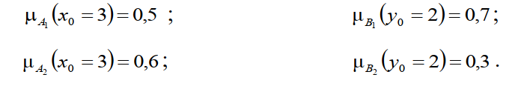
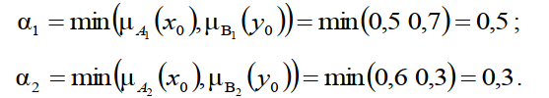
Упражнение 9. Результаты
1. Найдем значения ФП всех 4-х входных НМ для соответствующих условий:
2. Согласно правилу Мамдани найдем α-уровни для двух правил

Slide 40
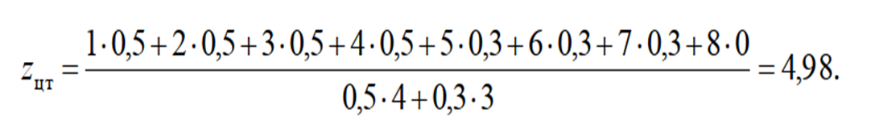
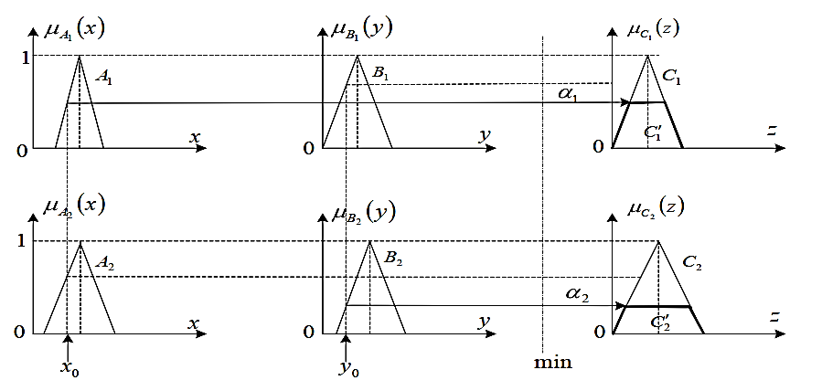
Упражнение 9. Результаты
3. Используя дефаззификацию по методу центра гравитации

Slide 41

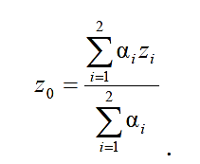
Нечеткий вывод по методу Такаги-Сугено
Нечеткое правило в методе Такаги-Сугено
Sugeno: If x1 is A and x2 is B then y = ax1 + bx2 + c
Для двух правил можно задать
Дефаззификацию можно выполнить методом центра гравитации для синглетонов

Slide 42
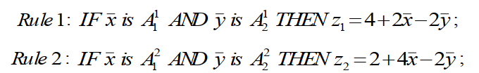

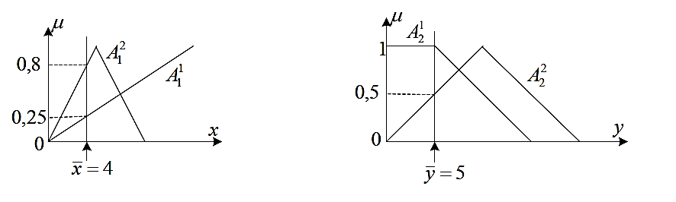
Упражнение 10.
Пусть БД нечеткой САУ содержит два правила
Условия заданы
Требуется найти значение выходной переменной z, если ФП входных множеств

Slide 43
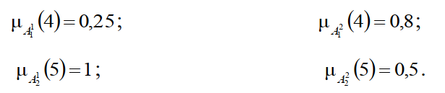


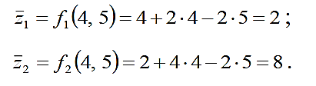
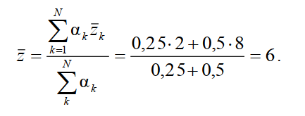
Упражнение 10. Результаты
1. Найдем значения ФП для заданных условий
2. Согласно правилу Мамдани найдем α-уровни для двух правил
Кроме того, рассчитаем “индивидуальные”значения z для каждого правила
3. Рассчитаем значение z, используя метод центра гравитации

